Slide 1
День сдачи ЕГЭ родителями
МКОУ СОШ имени С.С. Вострецова
Директор Поленко Елена Сергеевна
Зам. директора по УР
Безносенко Ольга Леонидовна
Классный руководители 9 и 11 классов:
Болдакова Татьяна Анатольевна
Лаптев Андрей Юрьевич

Slide 2
В соответствии с письмом Рособрнадзора от 23.01.2017 № 02-7
«О проведниии Всероссийской акции «Единый день сдачи ЕГЭ родителями»»
Сценарным планом мероприятия Всероссийская акция «Единый день сдачи ЕГЭ родителями» по русскому языку
Органами исполнительной власти субъектов Российской Федерации, осуществляющих государственное управление в сфере образования, поддержать акцию и провести аналогичное мероприятие на уровне ОУ.
Для поддержания акции и проведения «Дня сдачи ЕГЭ родителями» в МКОУ СОШ имени С.С. Вострецова была проведена подготовительная работа в виде родительских собраний с законными представителями (родителями) выпускников, на которых обсуждались вопросы информирования и проведения данной акции.
Результаты работы представленные ниже в виде протокола родительского собрания 9-ого класса и фото родительского собрания 11-ого класса. Взяты отказы от участия родителей в данной акции, по причине занятости на предприятиях.(фото, сканы прилагаются)

Slide 3
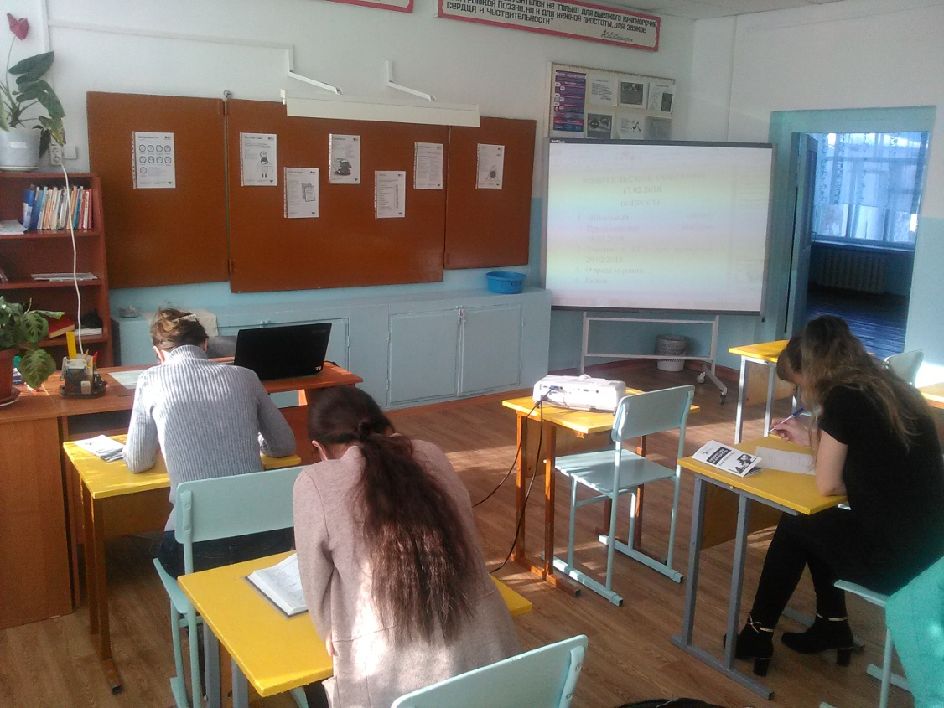
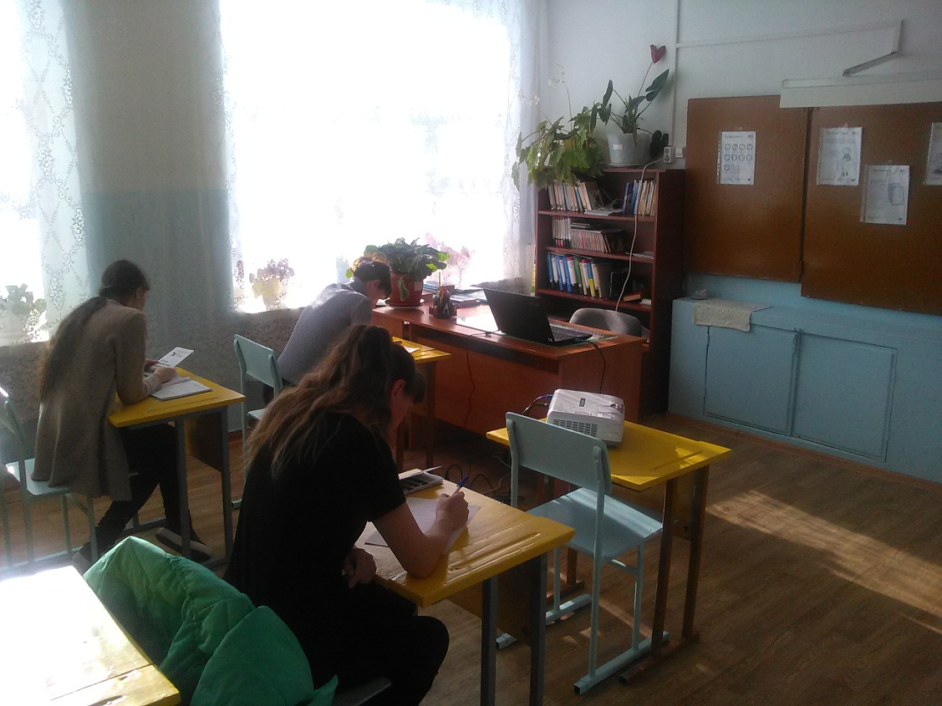

Slide 4
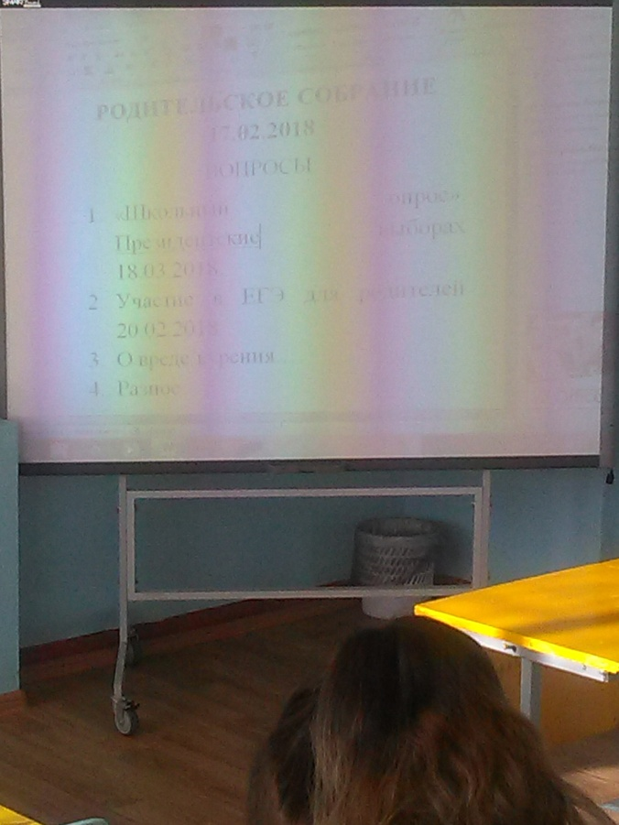
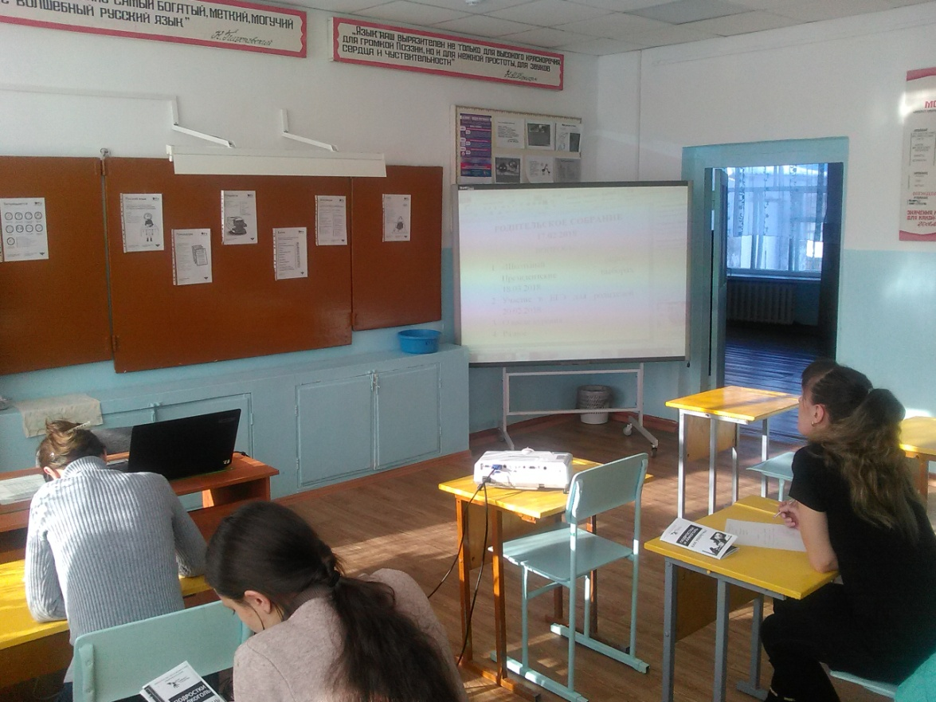

Slide 5
